Slide 1
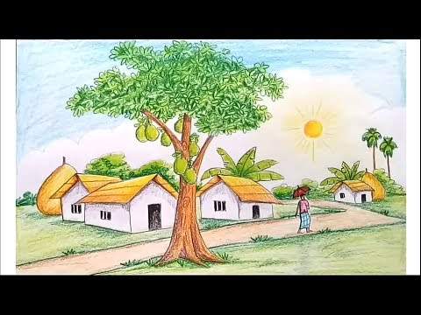
আজকের পাঠে সবাইকে স্বাগত

Slide 2
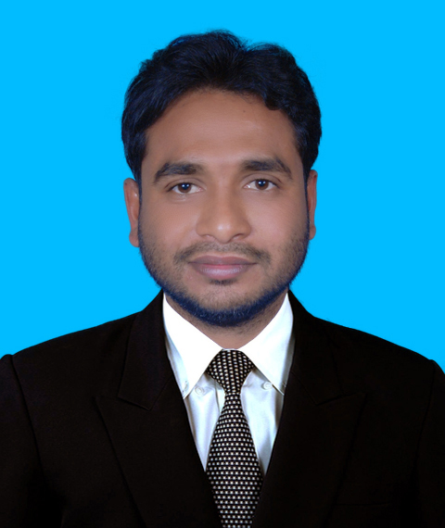
পরিচিতি
মো:সারওয়ার জাহান
সহকারী শিক্ষক
রামনগর সরকারি প্রাথমিক বিদ্যালয়
গোদাগাড়ী, রাজশাহী।
মোবাইল নং : ০১৭৬৬৬০৭৫৩৬।
শ্রেণি : পঞ্চম
বিষয় : প্রাথমিক বিজ্ঞান
অধ্যায় : 1
সময় : ৪৫ মিনিট
তারিখ : ০০/০০/২০১৯

Slide 3
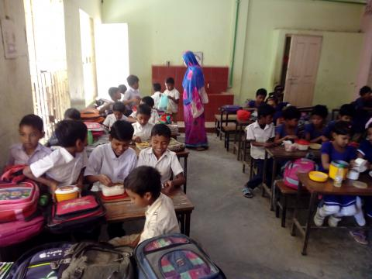
যে খাবার খায় ,চলা ফেরা করে এবং শ্বাস গ্রহণ করে তাকে কী বলে?
তোমরা বেঁচে থাকার জন্য আর কি কি কর?
নিচের ছবিতে কী করছে?
খাবার খাচ্ছে
খাবার খায়,চলা ফেরা করি ,শ্বাস গ্রহণ করি।
জীব

Slide 4
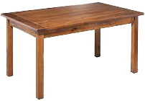
যে খাবার খায়না ,চলা ফেরা করতে পারেনা তাকে কী বলে?
টেবিল কি কি খেতে পারবে?
ছবিতে কী দেখতে পাচ্ছ ?
টেবিল
কিছুই খেতে পারবে না ,খাবার খাই না।
জড়

Slide 5
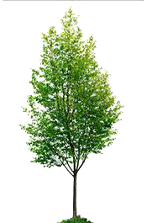
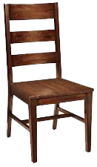
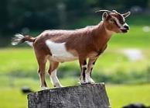
আজকের পাঠ
জীব ও জড়ের মধ্যকার সম্পর্ক

Slide 6
শিখনফল
এই পাঠ শেষে শিক্ষার্থীরা -
২.১.২ জীব ও জড়ের বৈশিষ্ট্য বলতে পারবে;
2.1.3 জীব ও জড়ের মধ্যে পার্থক্য কী কী তা উল্লেখ করতে পারবে;
১.১.১ জীব বেঁচে থাকার জন্য কীভাবে জড় পদার্থের উপর নির্ভরশীল তা বর্ণনা করতে পারবে।

Slide 7
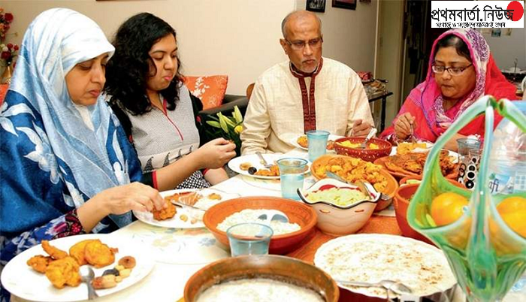
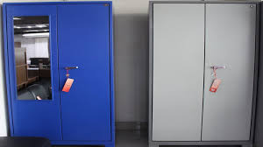
তাহলে তোমরা কী বুঝতে পারলে?
বাঁচার জন্য জীব কি কি খায়?
নিচের ছবিগুলো লক্ষ কর
জড় বস্তু কি কি খায়?
খাবার খাচ্ছে
আলমারি
জীব খাবার খায় ,জড় খাবার খায় না।
জীব খাবার খায়।
জড় খাবার খায় না।

Slide 8
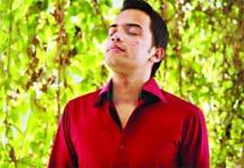
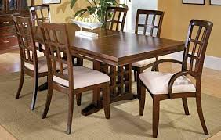
তাহলে তোমরা কী বুঝতে পারলে?
বাঁচার জন্য জীব কী গ্রহণ করে ?
জড় বস্তু কখন শ্বাস গ্রহণ করে?
ছবিগুলো দেখ
শ্বাস গ্রহণ করছে
চেয়ার,টেবিল
জীব শ্বাস গ্রহণ করে ,জড় শ্বাস গ্রহণ করে না।
জড় বস্তু শ্বাস গ্রহণ করে না।
জীব শ্বাস গ্রহণ করে।

Slide 9
একক কাজ
জীব ও জড় বস্তুর বৈশিষ্ট্যগুলো কি কি?

Slide 10
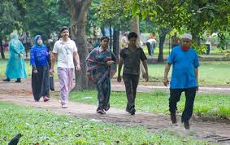
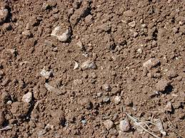
কোথাও যেতে হলে জীব কী করে ?
নিচের ছবিতে কী দেখতে পাচ্ছ?
জড় বস্তু কোথায় যায়?
তাহলে তোমরা কী বুঝতে পারলে?
চলাচল করছে
মাটি
চলাচল করে ।
জীব চলাচল করে , জড় চলাচল করতে পারে না।
চলাচল করতে পারে না ।

Slide 11
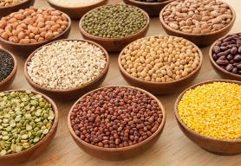
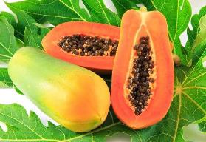
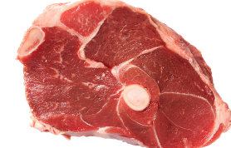
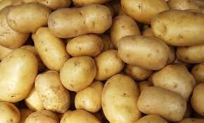
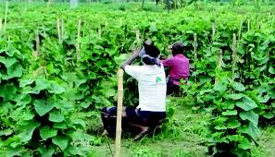
তোমরা বেঁচে থাকার জন্য যেসব খাবার খাও সেগুলো কেমন বস্তু?
তোমরা নিচের ছবি গুলো দেখ
তোমরা এগুলো কী কর?
কী বুঝতে পারলে?
ভাত
ডাল
ফল
মাংশ
আলু
শাক-সবজি
আমরা জড় বস্তুর উপর নির্ভরশীল।
খায়।
জড় বস্তু

Slide 12
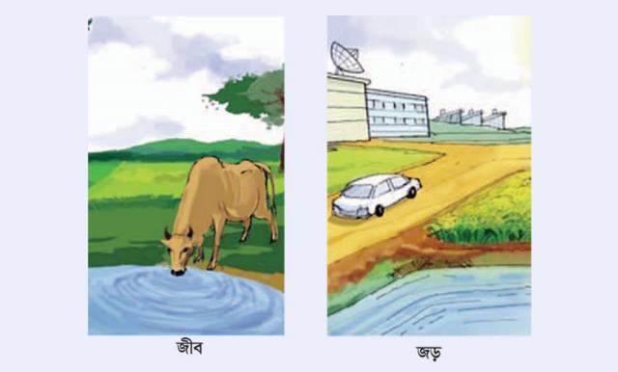
জোড়ায় কাজ
জীব ও জড় বস্তুর মধ্যে পার্থক্য গুলো কি কি লেখ?

Slide 13
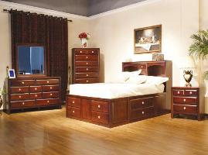
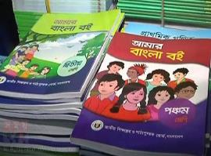
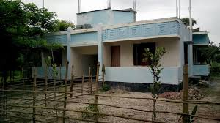
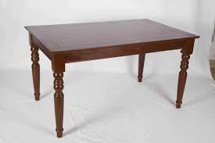
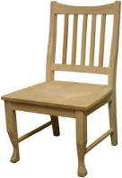
তাহলে তোমরা কী বুঝলে?
তোমরা যেসব বস্তু ব্যবহার কর সেগুলো কেমন বস্তু?
নিচের ছবি গুলো লক্ষ কর
এগুলো তোমরা কী কর?
আসবাবপত্র
পেনসিল
বই
বাড়ি
টেবিল
চেয়ার
জড় বস্তু
আমরা জড় বস্তুর উপর নির্ভরশীল।
ব্যবহার করি।

Slide 14
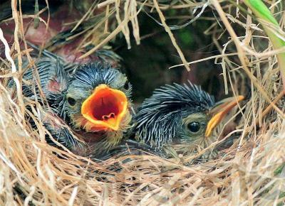
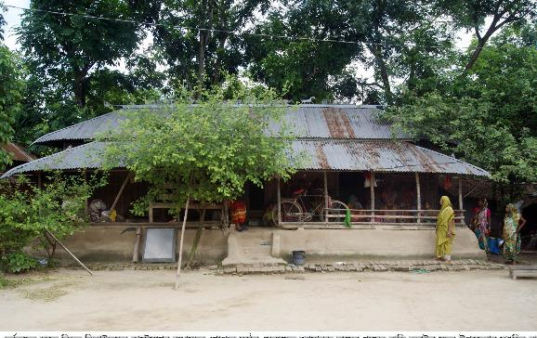
জীব এবং আমরা কোথায় বসবাস করি?
জীব বসবাসের জন্য কোন বস্তুর উপর নির্ভর করে?
ছবিতে কী দেখা যাচ্ছে?
পাখির বাসা
বাড়ি
বাসাতে।
জীব বসবাসের জন্য জড় বস্তুর উপর নির্ভর করে।

Slide 15
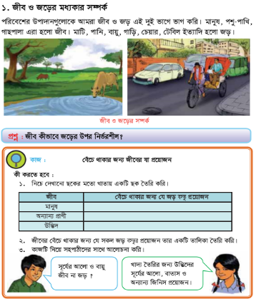
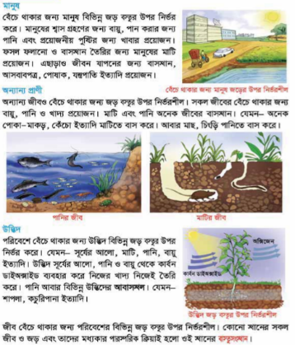
পাঠ্য বই সংযোগ
তোমার প্রাথমিক বিজ্ঞান বইয়ের ২নং এবং ৩নং পৃষ্ঠা খুলে মনযোগ সহকারে পড় ।
বিজ্ঞান বইয়ের ২ নং পৃষ্ঠা
বিজ্ঞান বইয়ের ৩ নং পৃষ্ঠা

Slide 16
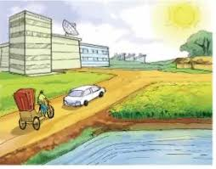
দলগত কাজ
জীব কীভাবে জড়ের উপর নির্ভরশীল? আলোচনা করে পোষ্টার পেপারে লিখ।

Slide 17
মূল্যায়ন
নিচের প্রশ্নগুলোর উত্তর দাও -
প্রশ্ন-১. জীবের তিনটি বৈশিষ্ট্য লিখ?
উত্তর: খাবার খায়,শ্বাস গ্রহণ করে,নড়াচড়া করতে পারে।
প্রশ্ন-২. জীব ব্যাবহার করে এমন পাঁচটি জড় বস্তুর নাম লিখ?
উত্তর: চেয়ার,টেবিল,কলম,বই ও খাতা।
জড়
শূন্যস্থান পূরণ কর -
মানুষ বেঁচে থাকার জন্য ------------ বস্তুর উপর নির্ভরশীল।
মানুষ ---------- গ্রহণের জন্য বায়ুর প্রয়োজন।
থাকার জন্য --------------দরকার।
শ্বাস
বাস্থানের

Slide 18
বাড়ির কাজ
জীব বেঁচে থাকার জন্য যেসব জড় বস্তুর প্রয়োজন সেগুলো নিচের ছকের মত করে লিখে আনবে।
জীব | বেঁচে থাকার জন্য যেসব জড় বস্তুর প্রয়োজন
মানুষ
প্রাণী
অন্যান্য প্রাণী
উদ্ভিদ

Slide 19
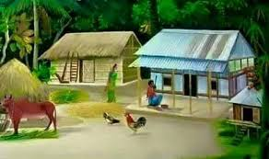
সকলকে আজকের ক্লাসে ধন্যবাদ

